Slide 1




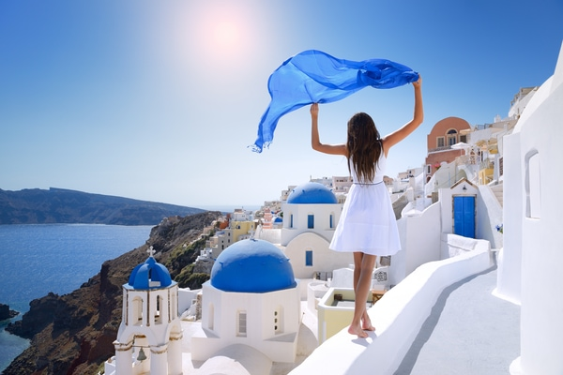


Slide 2
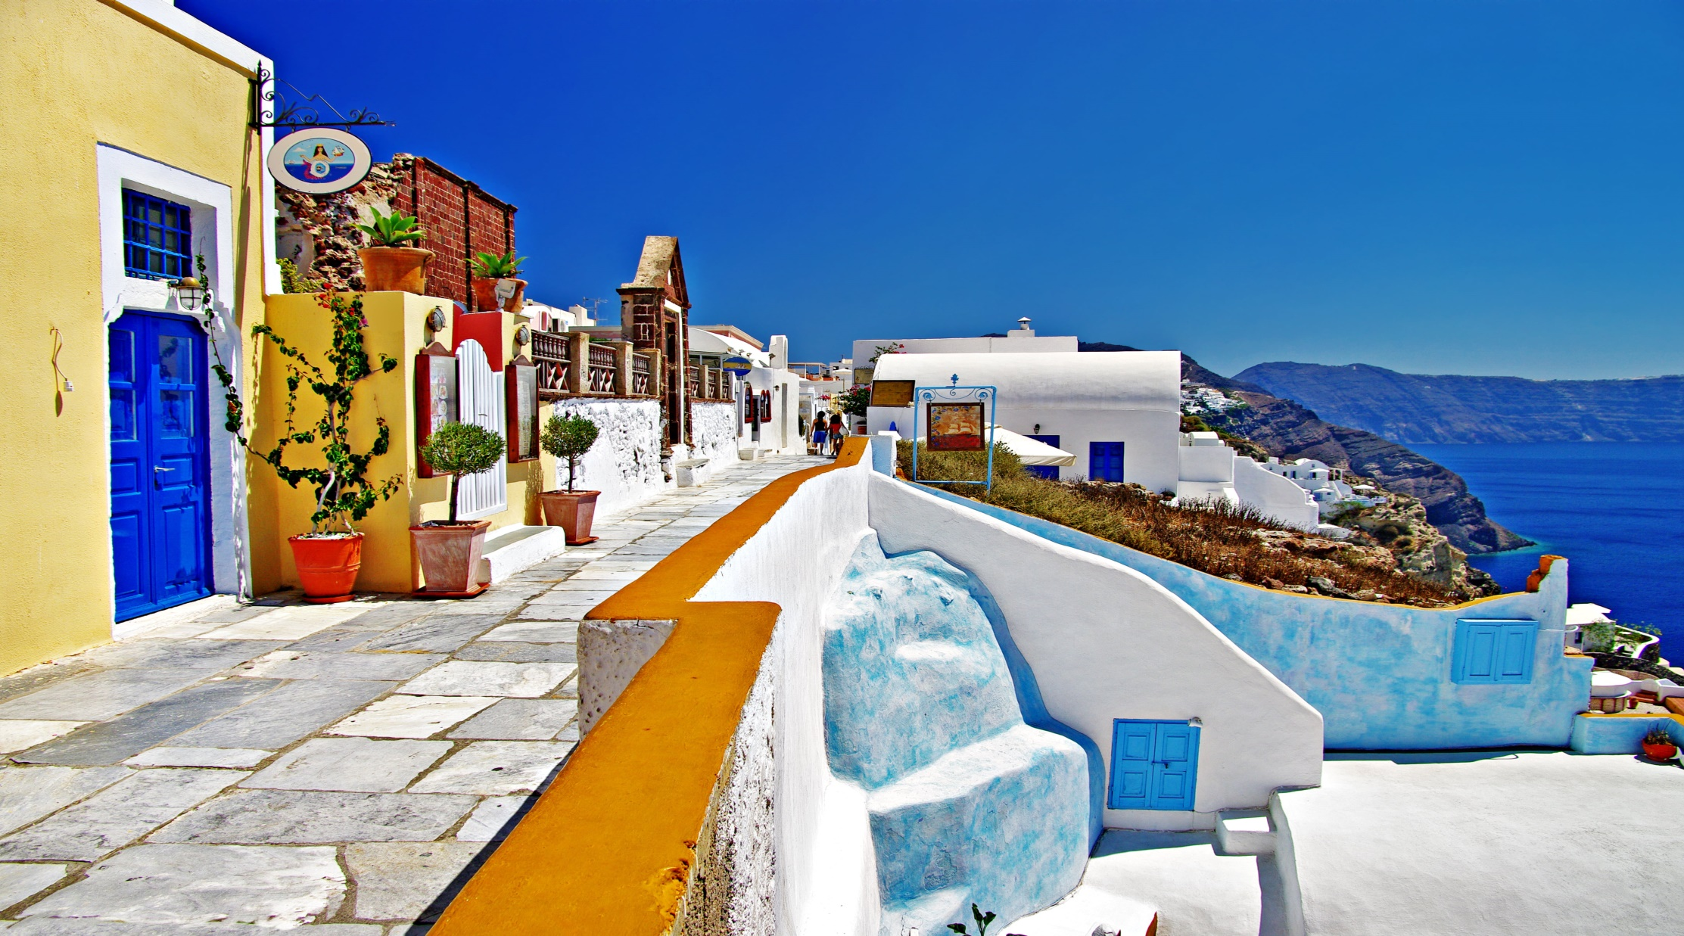

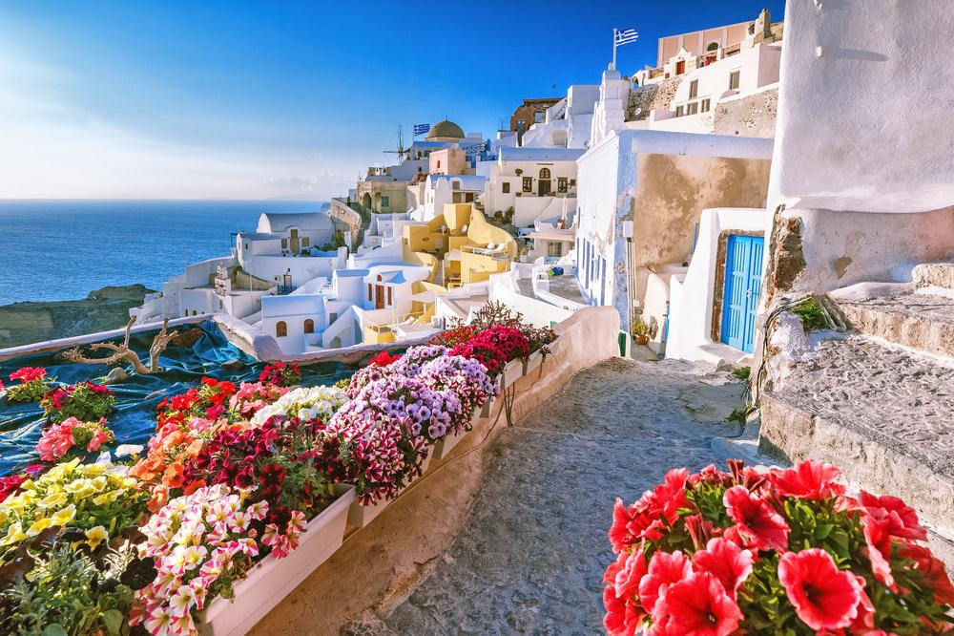

Slide 3
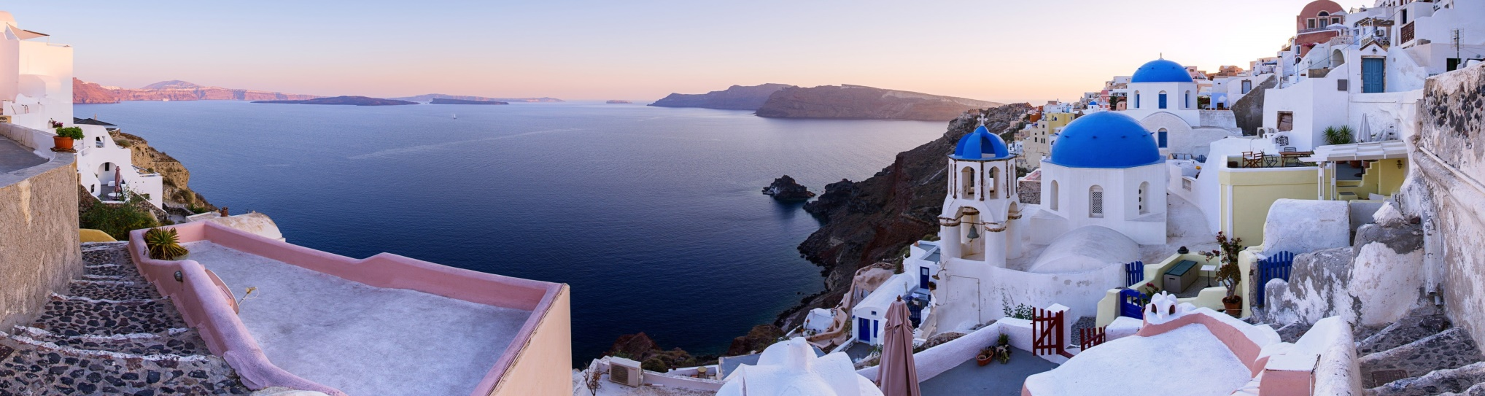

Santorini es una de las islas Cícladas en el mar Egeo.
Fue devastada por una erupción volcánica en el siglo XVI a. C.,
que dio forma a su paisaje accidentado.
Las casas cúbicas encaladas en sus 2 ciudades principales,
Fira y Oia, se aferran a los acantilados
sobre un cráter subterráneo.
Estas tienen vista al mar, las pequeñas islas al oeste y las playas
de piedras de lava blancas, rojas y negras.

Slide 4
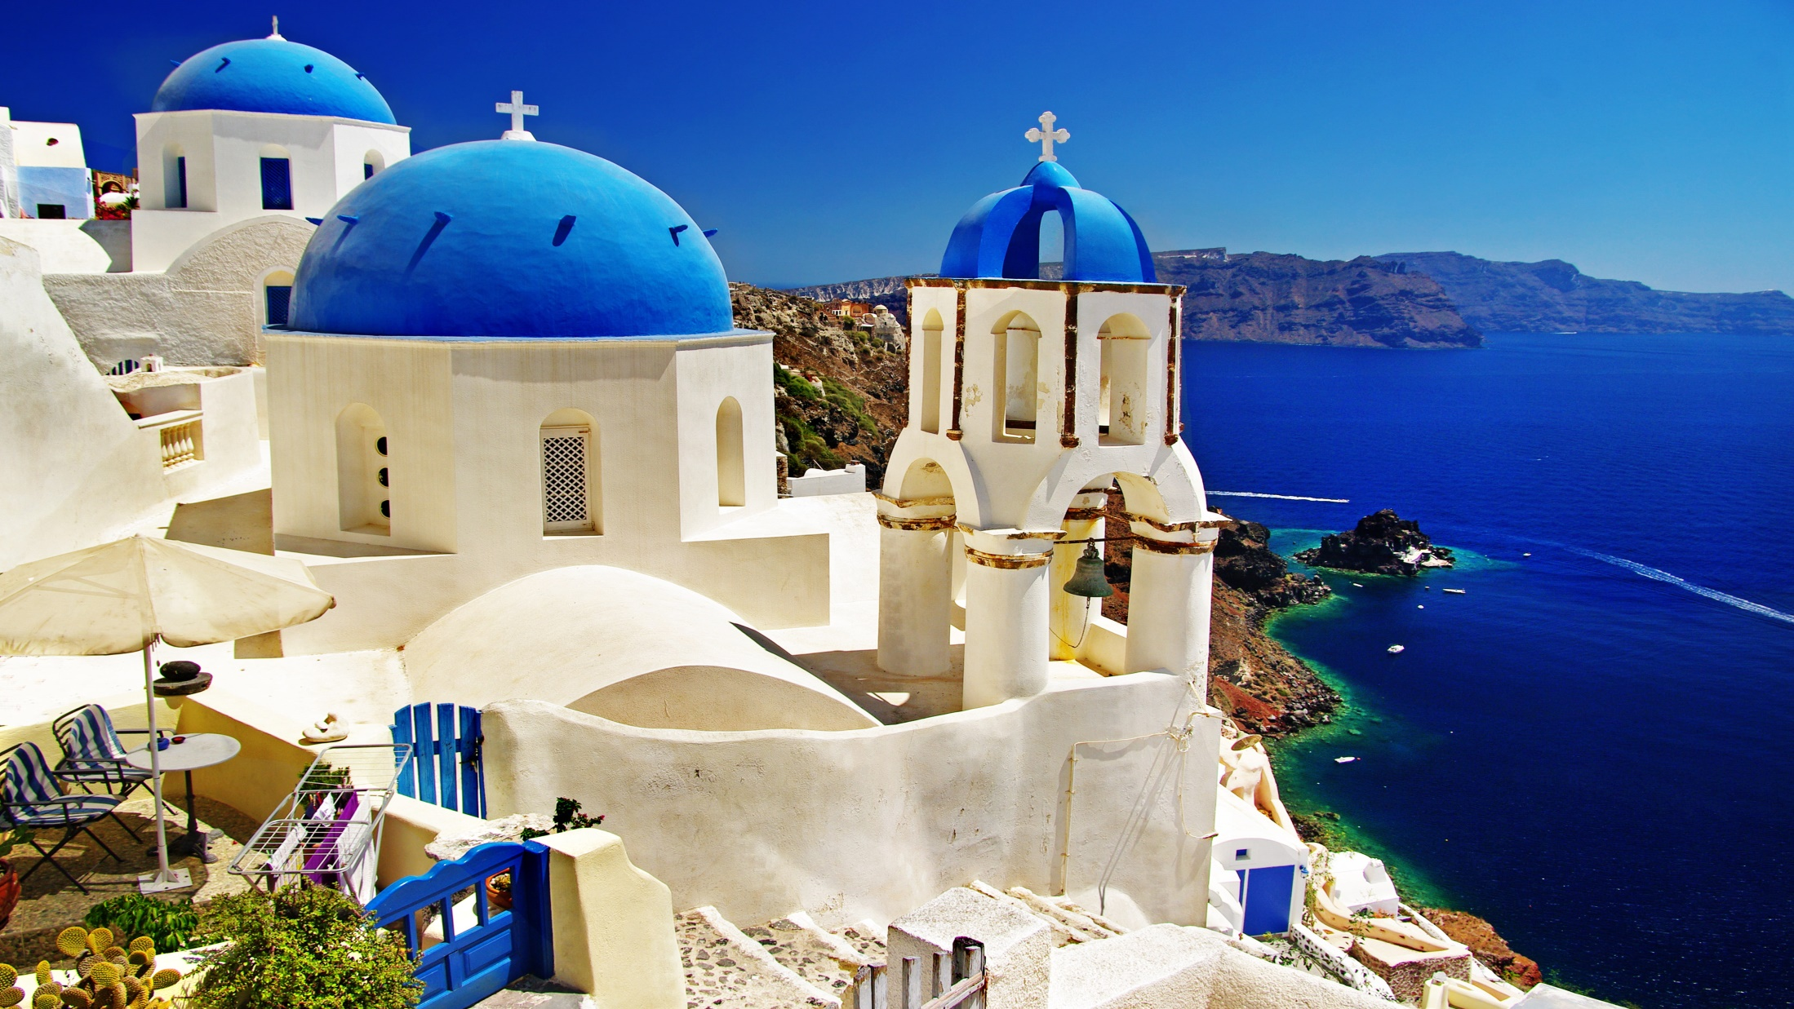
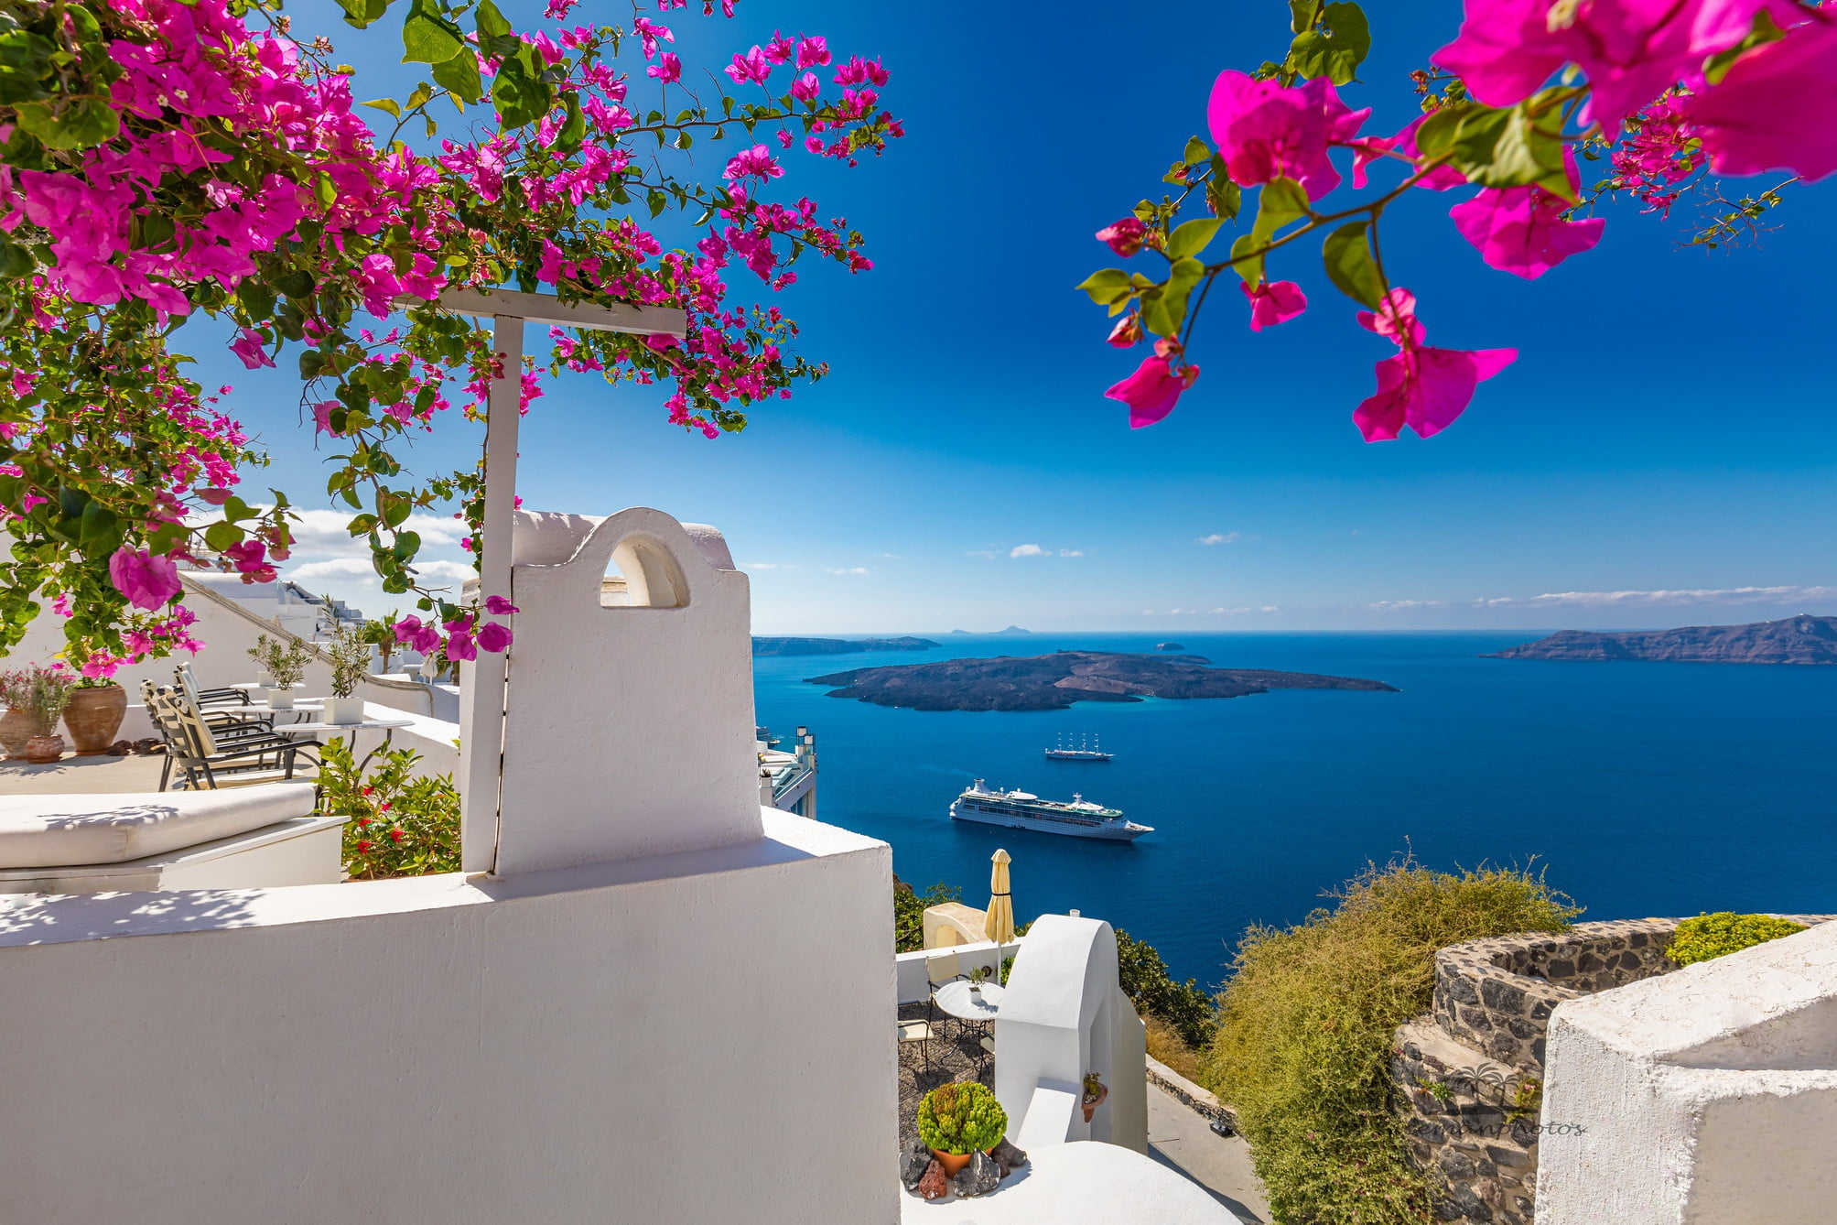
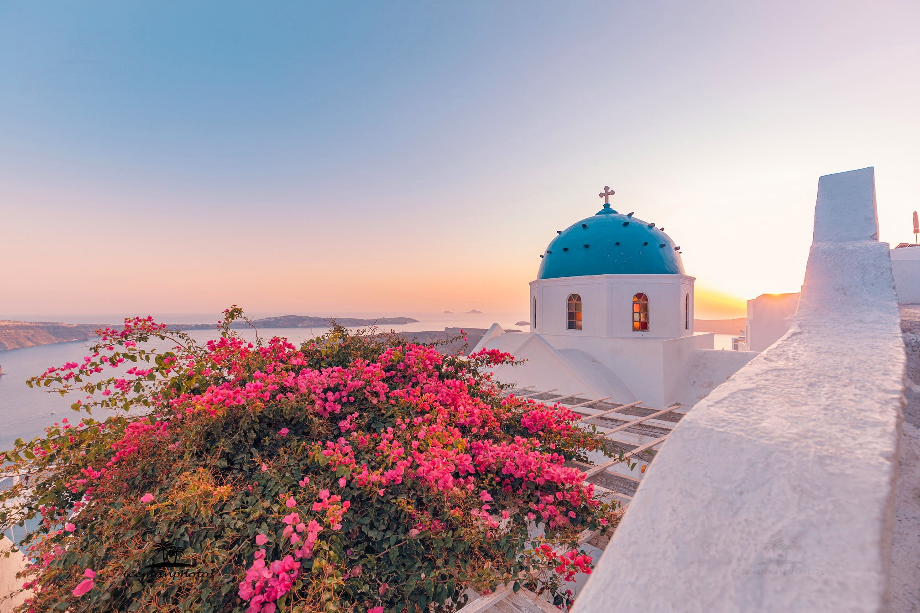

Slide 5
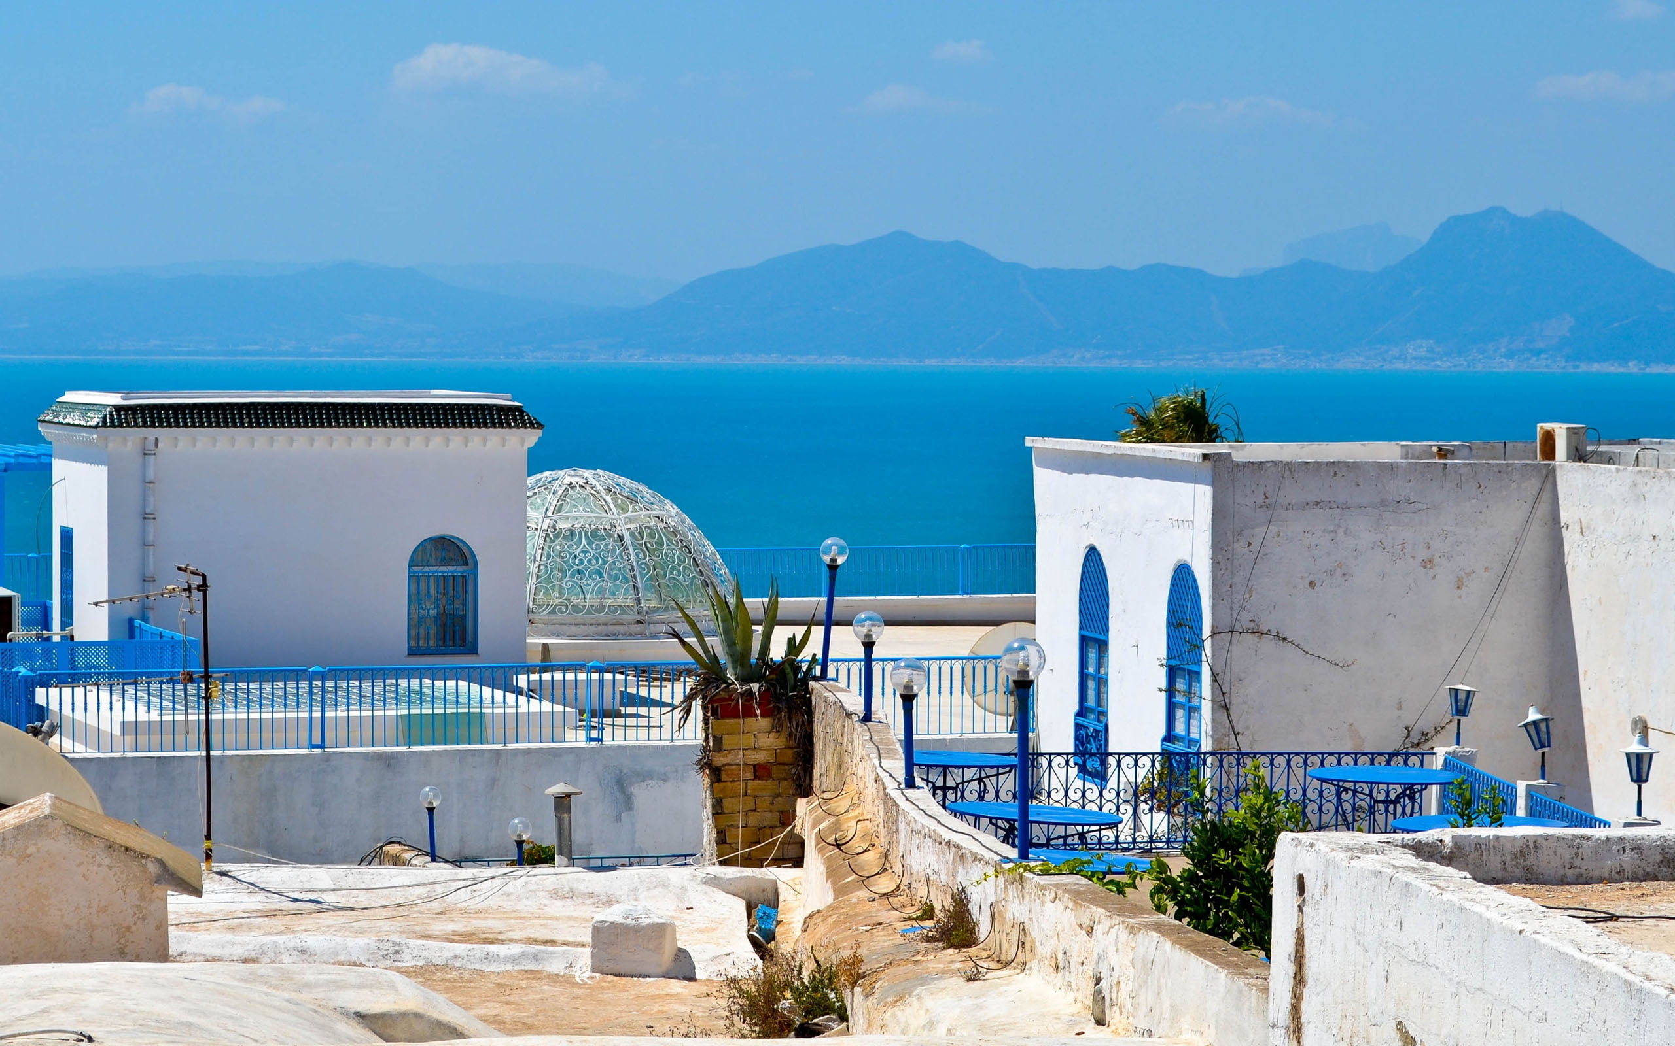
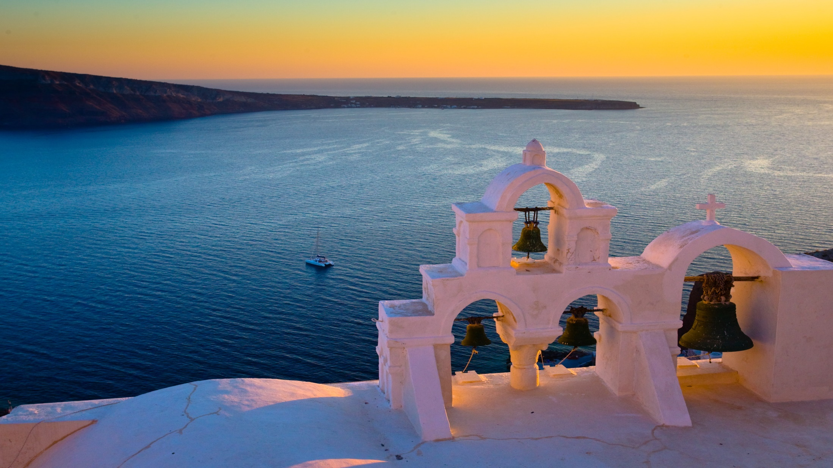
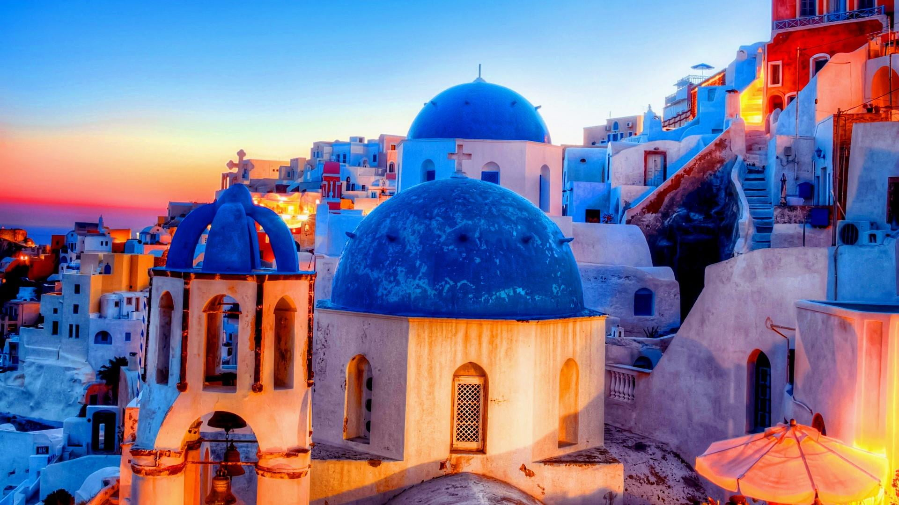

Slide 6
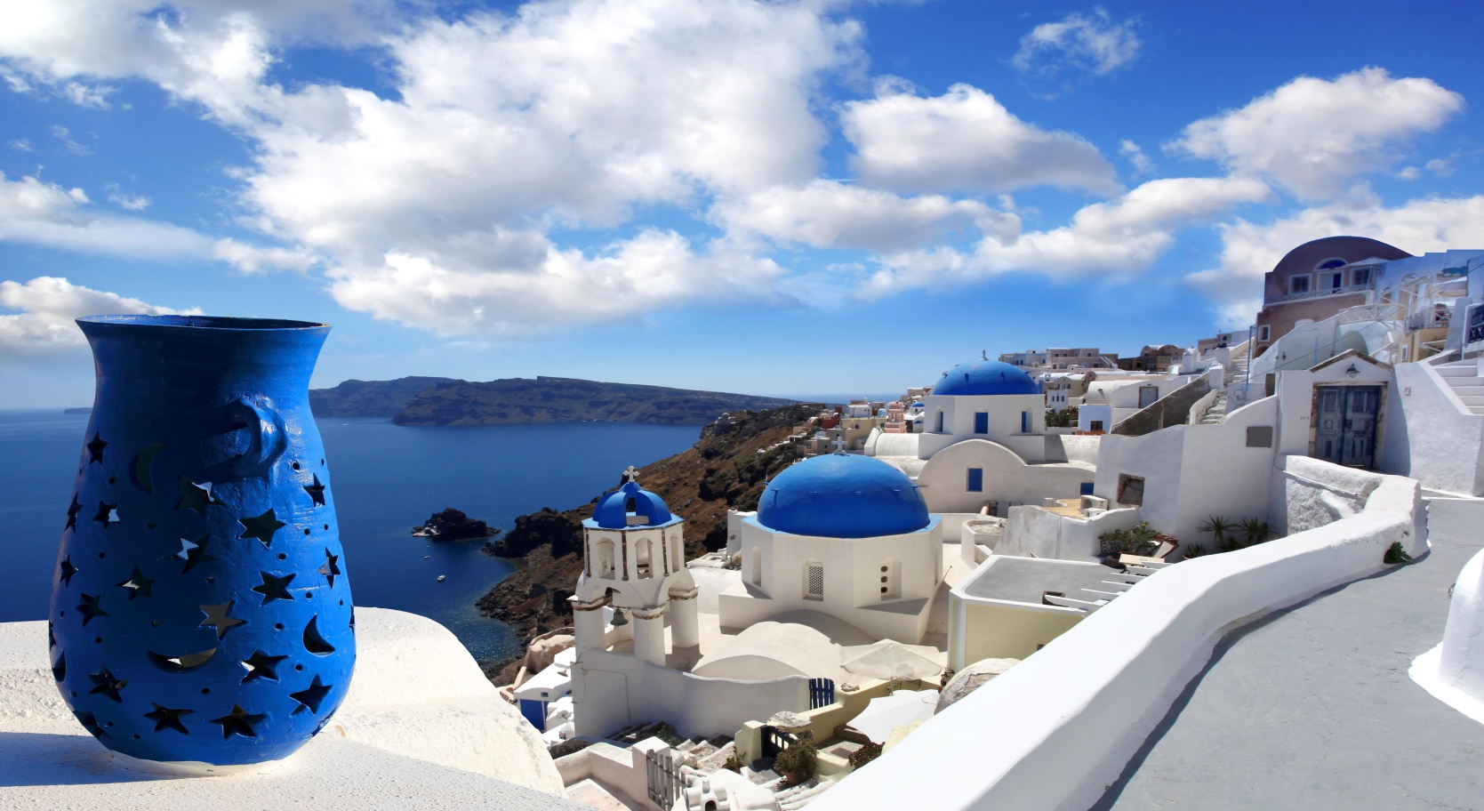
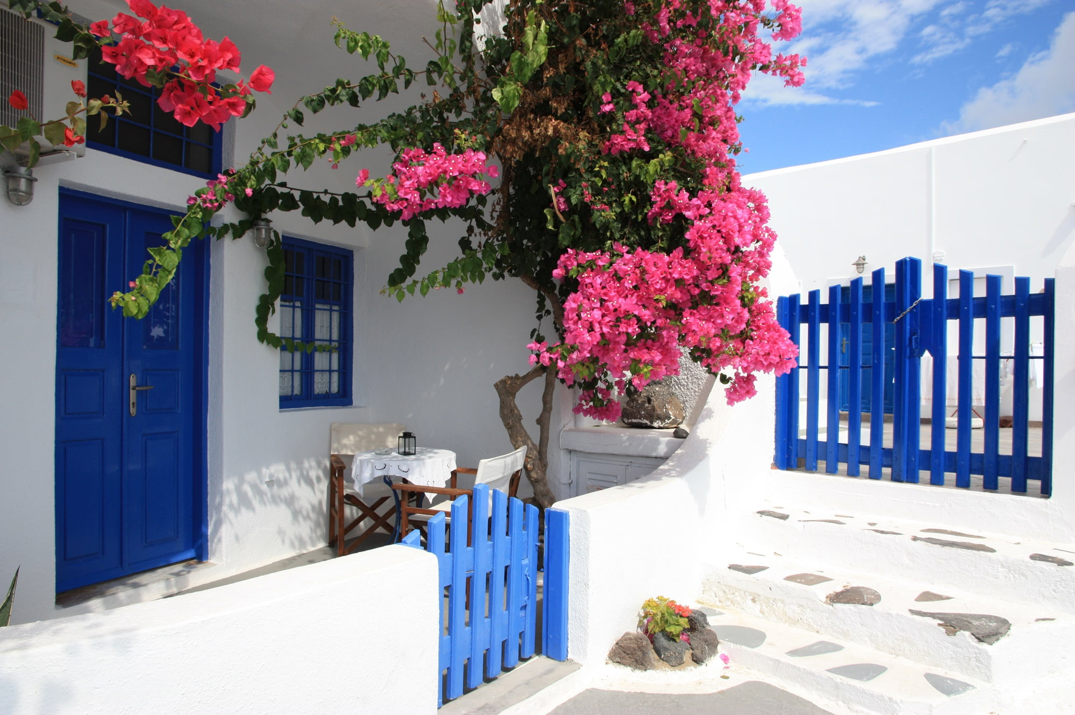
Fira es la capital de Santorini:
una pequeña ciudad con característicos
callejones dominados por el blanco y el azul.

Slide 7
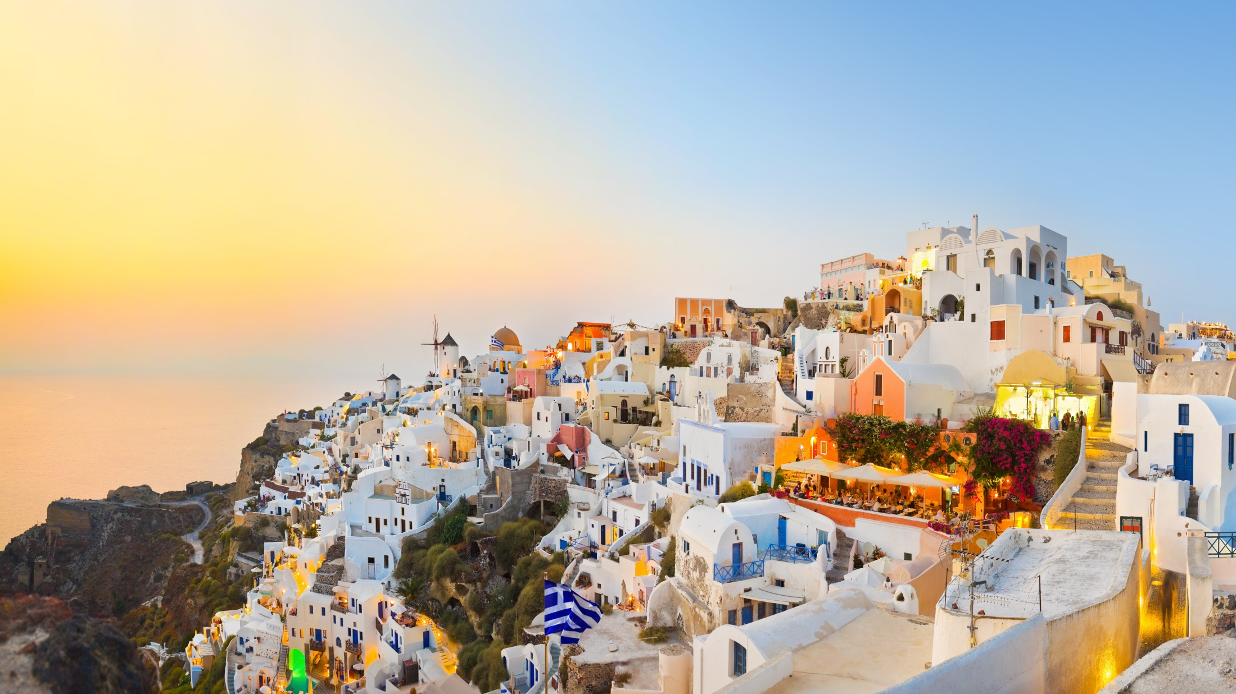
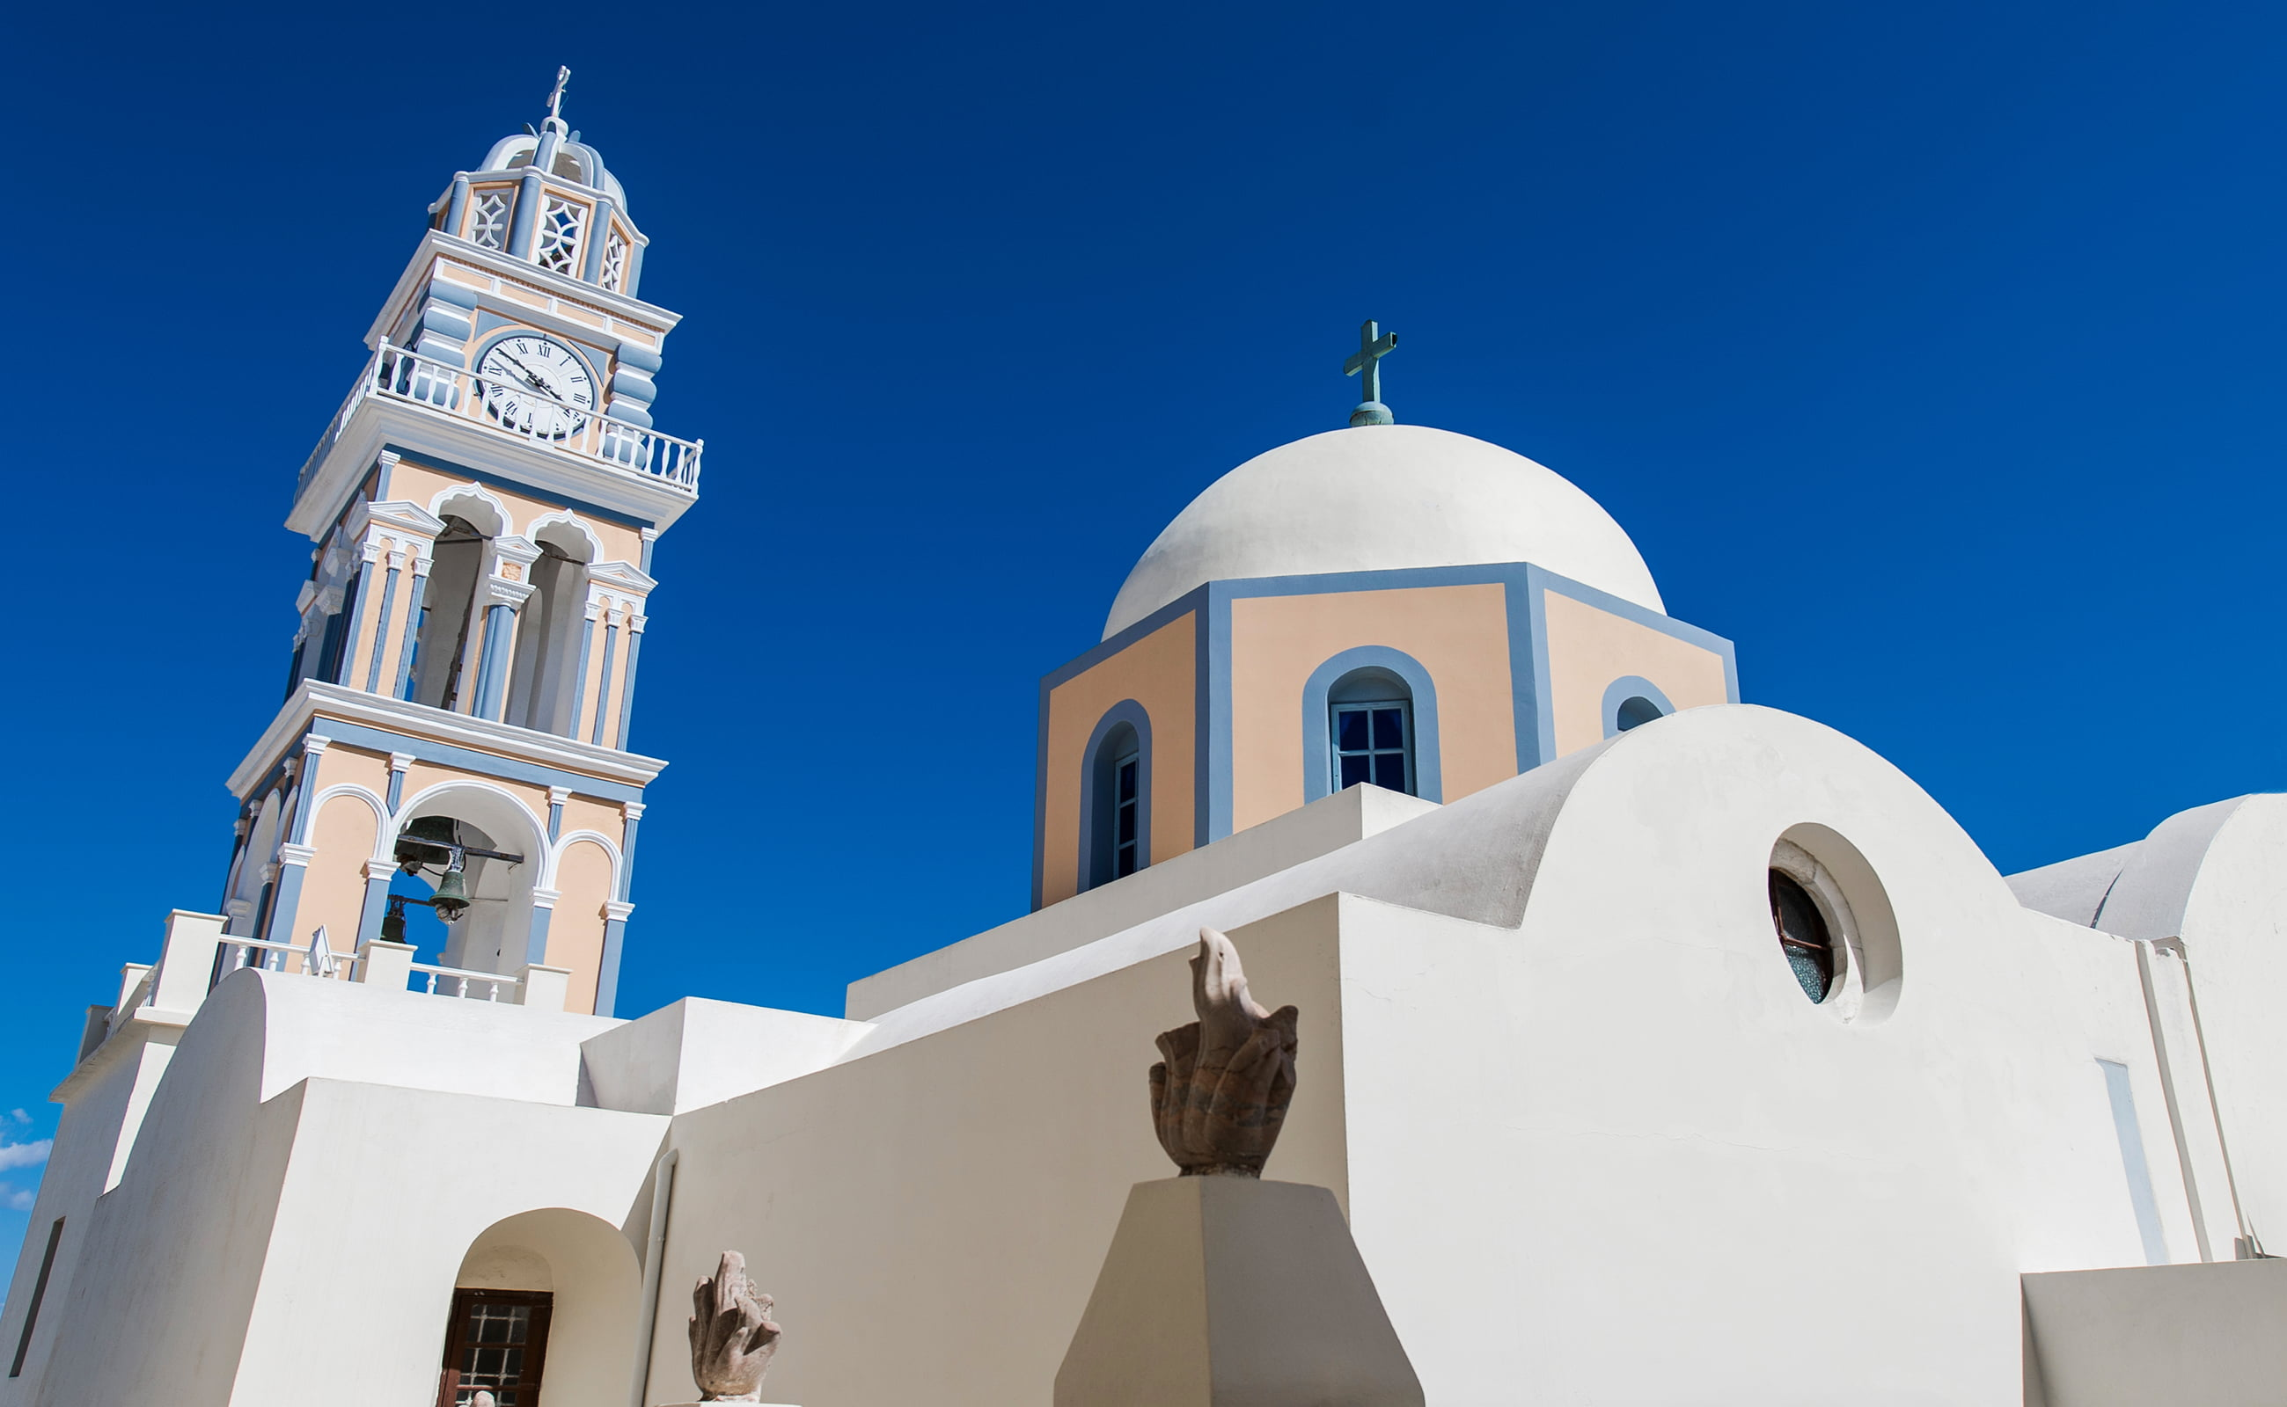
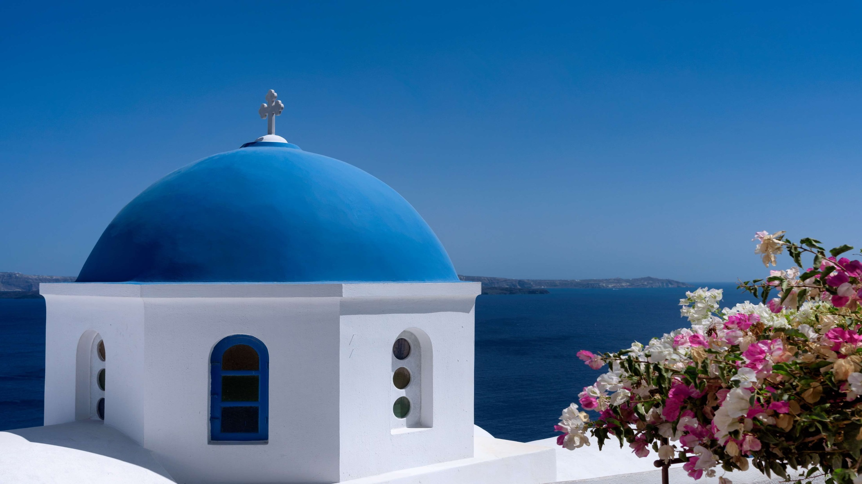

Slide 8
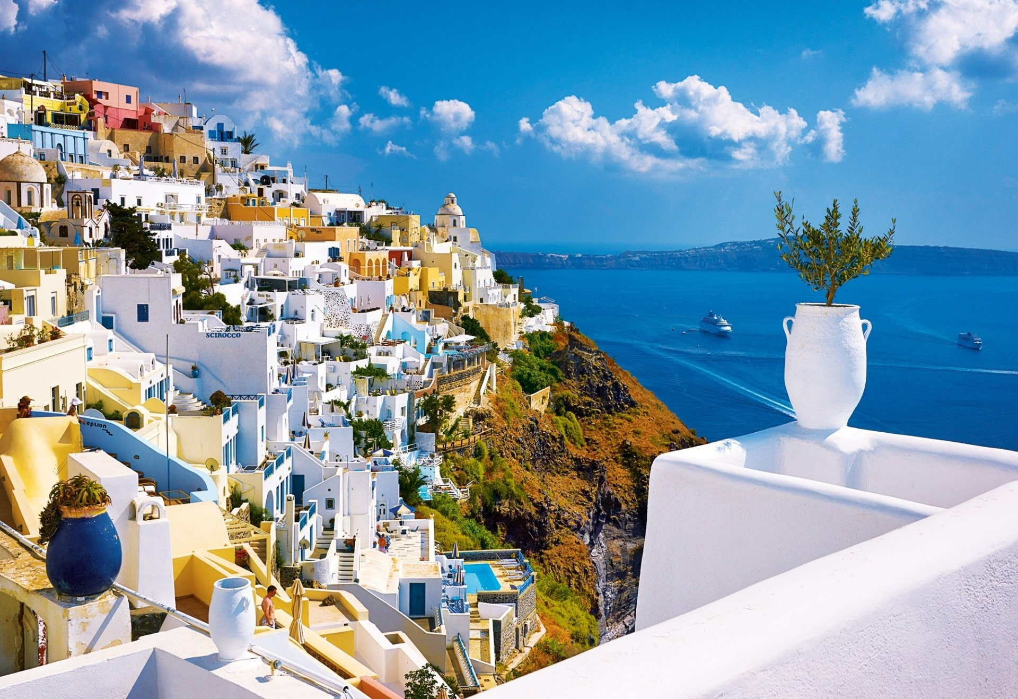
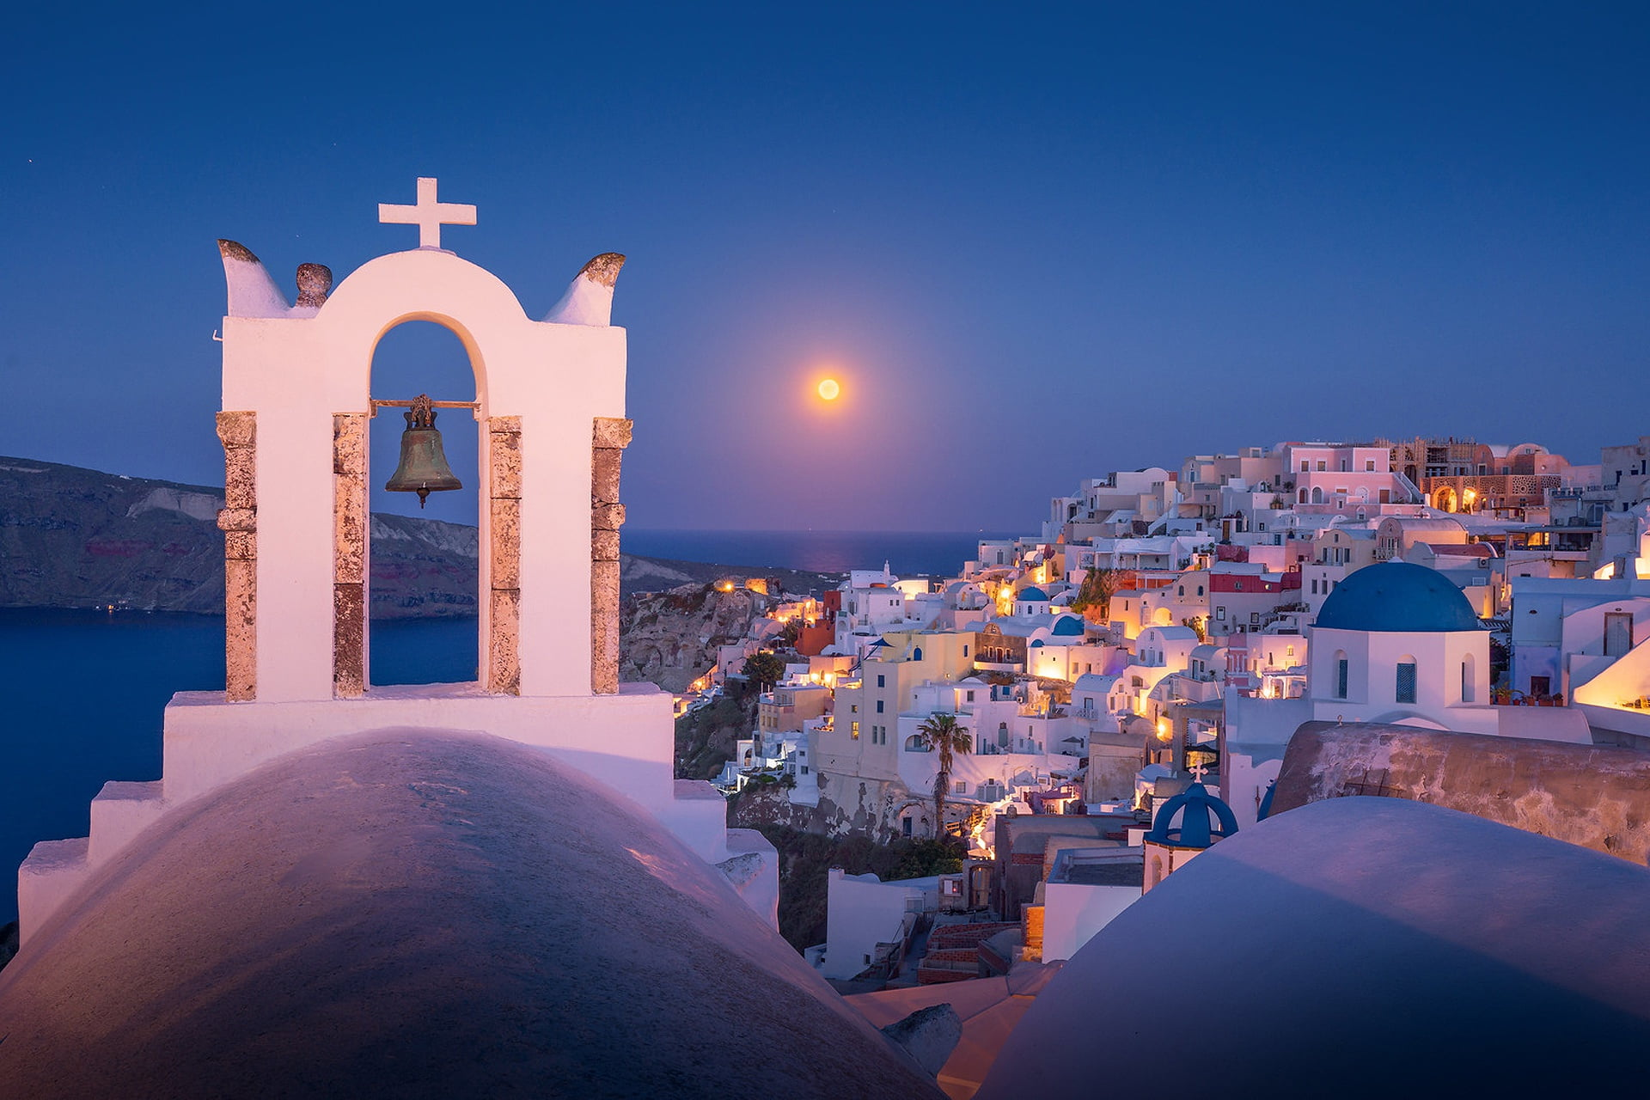
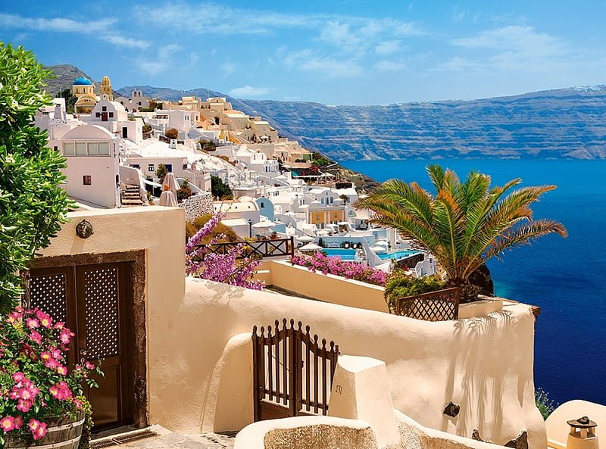

Slide 9




Slide 10









¿Te ha gustado?
Puedes ver más entrando
Aquí
Además puedes recibir powerpoints en tu correo electrónico suscribiéndote aquí:
Esta presentación powerpoint ha sido creada y compartida única y exclusivamente para mispps.com

